Slide 1
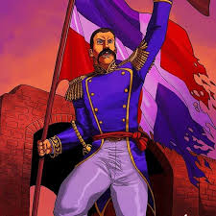
EL PROCESO DE INDEPENDENCIA NACIONAL

Slide 2
Antecedentes
El deterioro del poder económico y político en Haití, así como el reflejo de la crisis económica traje­ron por resultado la aparición de una oposi­ción organizada.
Esta oposición tuvo desde su inicio dos GRUPOS:
1. OPOSICIÓN HATERA
2. OPOSICIÓN URBANA BURGUESA

Slide 3
1. OPOSICIÓN HATERA (De origen rural y ganadero)
Los hateros, quienes a pesar del entendido con Boyer seguían en su actitud contraria al régimen haitiano, ya que sentían que el Estado haitiano en cualquier momento llevaría a cabo las re­formas del reparto de las tierras. (Recuerden las anteriores diapositivas)
Los hateros estaban afectiva­mente ligados a la dominación colonial es­pañola. Creían que sólo mediante el régimen colo­nial podían garantizarse sus derechos y demandas y además consideraban a la nación haitiana inferior por razones raciales. La oposición hatera tenía por finalidad no la proclamación de un Estado independiente, sino el regreso al dominio colonial.

Slide 4
2. OPOSICIÓN URBANA BURGUESA
La otra oposición provenía de la clase media (ni ricos ni pobres) urbana y rural, principalmente urbana, que consideraban necesaria la fundación de una república independiente ya que habían tomado conciencia de la exis­tencia de una nación dominicana (recuerden que siempre de forma más o menos inventada)
La oposición urbano-burguesa no solamente era nacionalista en el sentido de que se proponía la creación de un Estado nacional sin ninguna atadura limitativa de parte de un poder extranjero, sino que tam­bién era liberal, o sea pretendía crear un es­tado basado en la democracia liberal exis­tente en los países capitalistas avanzados de la época.

Slide 5
Diferencias entre la oposición:
La oposición urbano-burguesa pretendía una se­rie de reformas sociales progresivas que en definitiva significaban un proceso mayor de cambios que los que proponía Boyer, a diferencia de la oposición hate­ra que quería mantener las cosas en sus ni­veles más atrasados y no avanzar ni mejorar.
La oposición urbano-burguesa preten­dían mediante el nacionalismo, el liberalis­mo y las reformas, lograr la construcción de un país fuerte que se asemejara lo más posi­ble a las naciones capitalistas más avanza­das

Slide 6
La Trinitaria
El principal núcleo liberal urbano - bur­gués surgió en la ciudad de Santo Domingo en 1838 y tomó el nombre de La Trinitaria.
Se trató de un movi­miento basado sobre todo en la espontanei­dad y en la dirección por parte de un grupo de jóvenes intelectuales que habían logrado una formulación bastante coherente de sus propósitos y habían desarrollado una intermitente actividad para su consecución.
Este movimiento aunque se extendió en general por las principales localidades del país tuvo siempre por centro organizado a Santo Domingo por razones sociales y culturales (era un grupo muy reducido)

Slide 7
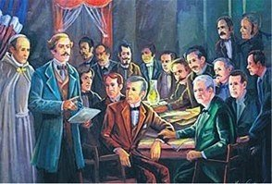
La Trinitaria (pequeña burguesía urbana)

Slide 8
No llegó a tener una influencia determinan­te hasta que desde el lado haitiano no se presentó la oportunidad real para la procla­mación de la independencia dominicana, lo cual sucedió a raíz del movimiento de la Reforma realizado por los liberales haitia­nos en el Sur de Haití a inicios de 1843.
La oposición de los hateros y otros sectores partidarios del re­torno al dominio colonial se incorporaron al movimiento de la independencia urbano burgués sólo después del estallido de la Reforma en Haití.
Los trinitarios sin el apoyo de los hateros conservadores no hubiesen triunfado. Es decir, los trinitarios eran un grupo muy reducido, burgués y concentrado en la capital. En realidad quienes tenían el poder y eran más numerosos eran los hateros.
Cuando se les ha enseñado historia, parece que todos eran trinitarios y en realidad, la mayoría eran hateros conservadores.

Slide 9
Plan Levasseur y Preparación de la Indepen­dencia.
A fines de 1843 en la misma capital de Haití surgió un proyecto entre varios di­putados de la parte este de la isla (actual RD) a la Asamblea Consti­tuyente de Haití (recuerden que la isla seguía siendo todavía un país), encargada por el gobierno provisional de elaborar una nueva constitu­ción democrática.
Dicho proyecto se ha conocido con el nombre de Plan Levasseur, cuyo principal instigador de lado dominicano fue el representante de Azua, Buenaventura Báez.

Slide 10
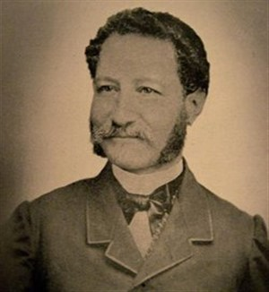
Buenaventura Báez

Slide 11
Báez y otros re­presentantes del lado este, formados por opositores hateros en su mayoría, hi­cieron contacto con el cónsul general de Francia en Haití, Levasseur, llegando al acuerdo de proponer al rey de Francia un proyecto para el establecimiento de un pro­tectorado francés en la parte oriental de la isla a cambio de la ayuda de Francia para la separación dominicana de Haití. (Si el rey de Francia les ayuda a separarse de Haití, les dejan la parte este bajo la protección de Francia).
A cambio de dicha ayuda, además, el plan otorgaba a Francia en propiedad perpe­tua la península y la bahía de Samaná y era posible la prórroga indefinida por acuerdos de partes del protectorado francés sobre el lado este.

Slide 12
El 1 de Enero de 1844 el grupo de Báez lanzó un manifiesto llamando a la in­dependencia para el establecimiento de un protectorado francés, razón por la cual di­cho sector fue bautizado con el nombre de afrancesados.
La actividad del grupo de Báez hizo com­prender a los trinitarios, que pasaron a ser dirigidos por Fco. del Rosario Sánchez tras la salida forzosa de Duarte a raíz de la llega­da de Hérard, que era necesario reorganizar­se con rapidez y llegar a un entendido con el grupo hatero de la ciudad de Santo Domingo, dirigido por Tomás Bobadilla, así como con otros grupos conservadores como el representado por los prominentes hateros Pedro y Ramón Santana, para frustrar los deseos del grupo anexionista afrancesado y lograr la proclamación de un Estado total­mente independiente.

Slide 13
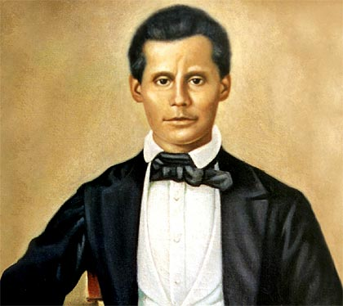
Francisco del Rosario Sánchez

Slide 14
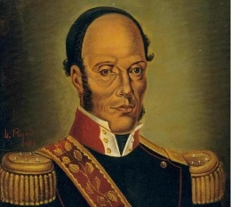
Hérard

Slide 15
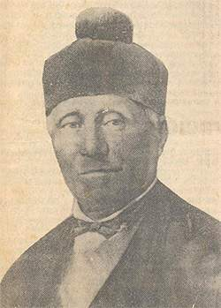
Tomás de Bobadilla

Slide 16
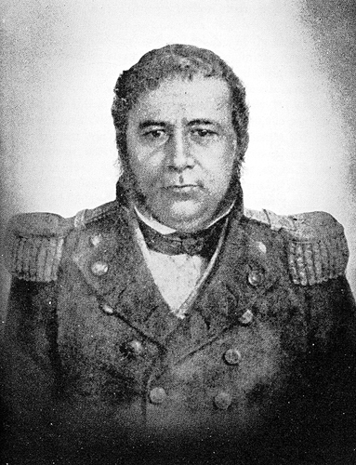
Pedro Santana

Slide 17
La reorganización de los trinitarios bajo el comando de Sánchez y su convergencia con diversos sectores conservadores se plasmaron en el manifies­to del 16 de Enero de 1844 en el cual se llamaba a la proclamación de un Estado sobe­rano.
Mientras esto sucedía, Hérard estaba ocupado en una lucha polí­tica con rivales en Haití y creyó aparentemente que en caso de rebelarse la parte este, no sería dema­siado difícil reducirlos de nuevo a la obe­diencia.
Resultó algo bien diferente: cuando los dominicanos se proclamaron indepen­dientes, Hérard tuvo que movilizar todas las tropas haitianas, y fi­nalmente una conspiración en Port-au-Prin­ce le hizo perder el poder, al revelarse inca­paz de vencer a los dominicanos tras una larga batalla en Azua, después del 19 de Marzo.

Slide 18
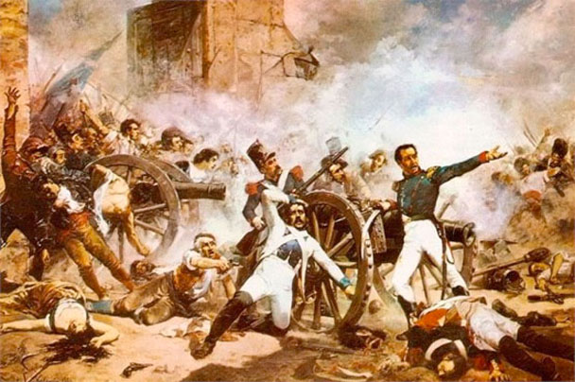
Batalla de Azua 19 de marzo

Slide 19
27 de febrero
La noche del 26 al 27 de Febrero de 1844 se produjo el movimiento que llevó al control militar de la ciudad de Santo Do­mingo por parte de coalición de los trinita­rios y los hateros.
Junto con el movimiento en la ciudad, se produjo un desplazamiento de los hateros del Este, con los campesinos dirigidos principalmente por Pedro Santana.
La úni­ca resistencia significativa que se tuvo que afrontar en los alrededores fue de parte del batallón de antiguos esclavos que temían que el final del gobierno haitiano significara el retorno al régimen de la esclavitud.

Slide 20
En la mañana del 27 de Febrero quedó constituida en Santo Domingo una junta central gubernativa de la República Domi­nicana, cuyo primer presidente fue Francis­co Sánchez, quien rápidamente cedió el puesto a Tomás Bobadilla, reflejo de un proceso social de desplazamiento de la preeminencia de los trinitarios por los hateros, a pesar de mantenerse la nece­sidad de la alianza común por la amenaza haitiana y por los elementos que sumaba cada grupo.
Con el 27 de Febrero de 1844 se abre una nueva etapa política de la historia Domini­cana: la del Estado nacional independiente.

